Slide 1
Cloud Computing
26-02-2016
Pedro Fabián Pérez
pperezcolombia@gmail.com

Slide 2
¿Qué es Cloud Computing?
Qué
Entrega bajo demanda
Recursos Informáticos
Aplicaciones
Cómo
A través de internet / redes de alta velocidad
Cuanto
Precio : Consumo realizado
Notes:
¿Qué es la cloud computing?
Por definición, el “Cloud Computing“ se refiere a la entrega bajo demanda de recursos informáticos y aplicaciones a través de Internet con un sistema de precios basado en el consumo realizado.

Slide 3
Conceptos básicos
Promesa
Acceso rápido y flexible a recursos informáticos de bajo costo y al instante*
Cero inversiones en adquisición/administración
Aprovisionamiento justo a la medida*
Pagar únicamente por los recursos que se utilizan
Notes:
Conceptos básicos
Tanto si utiliza aplicaciones que comparten fotos con millones de usuarios móviles, como si su tarea es hacer posibles las operaciones de vital importancia de su empresa, la “cloud” proporciona acceso rápido y flexible a recursos informáticos de bajo costo. Gracias a la cloud computing, no necesitará realizar grandes inversiones iniciales para la adquisición de equipos ni tendrá que dedicar mucho tiempo a la formidable tarea de administrar dichos equipos. En lugar de todo eso, podrá aprovisionar exactamente el tipo y el tamaño de recursos informáticos que necesite para hacer realidad su nueva y genial idea, o para operar su entorno de TI. Puede obtener acceso a tantos recursos como necesite, prácticamente al instante, y pagar únicamente por los recursos que llegue a utilizar.

Slide 4
¿Cómo funciona?
Método sencillo acceso (servidores, almacenamiento, bases de datos)
Amplia gama de servicios de aplicaciones
Proveedor son dueños y responsables del mantenimiento*
Notes:
¿Cómo funciona?
La cloud computing ofrece un método sencillo de obtener acceso a servidores, almacenamiento, bases de datos y una amplia gama de servicios de aplicaciones a través de Internet. Los proveedores de cloud computing, como Amazon Web Services, son propietarios y responsables del mantenimiento de los equipos conectados en red que son necesarios para dichos servicios de aplicaciones, mientras que usted se dedica a aprovisionar lo que necesite por medio de una aplicación web.

Slide 5
Beneficios (Promesa)
Cambie los gastos de inversiones en capital por gastos variables
Benefíciese de la economía de escala masiva
No adivine las capacidades
Aumente la velocidad y la agilidad
Deje de gastar dinero en operar y mantener centros de datos
Cobertura mundial al instante
Notes:
1. Cambie los gastos de inversiones en capital por gastos variables
En lugar de tener que realizar una cuantiosa inversión en centros de datos y servidores antes de saber qué uso les va a dar, puede utilizar la informática en la cloud y pagar únicamente cuando consuma recursos informáticos, y solamente en función del consumo realizado.
2. Benefíciese de la economía de escala masiva
Mediante el uso de la cloud computing, podrá reducir los costos variables que tendría por sus propios recursos. En la cloud se suman los consumos realizados por cientos de miles de usuarios. De esta forma, los proveedores, como Amazon Web Services, pueden aplicar mayores economías de escala que se traducen en precios más bajos por el consumo realizado.
3. Deje de adivinar capacidades
Olvídese de tener que adivinar las necesidades de capacidad de la infraestructura. Al tomar una decisión respecto a la capacidad antes de implementar una aplicación, a menudo se acaba por acumular recursos caros y ociosos o se descubre que se dispone de una capacidad limitada. Con la cloud computing, estos problemas desaparecen. Podrá obtener acceso a los recursos que necesite y aumentar o reducir la capacidad con unos pocos minutos de aviso.
4. Aumente la velocidad y la agilidad
En un entorno de cloud computing, la disponibilidad de nuevos recursos está en todo momento a un simple clic del mouse. Esto significa que puede reducir el tiempo que dichos recursos tardan en estar disponibles para los desarrolladores de semanas a cuestión de minutos. El resultado es un aumento espectacular de la agilidad de la organización, ya que se reduce notablemente el tiempo y los costos necesarios para hacer experimentos y desarrollar aplicaciones.
5. Deje de gastar dinero en operar y mantener centros de datos
Céntrese en proyectos que hagan destacar su negocio, en lugar de hacerlo en la infraestructura. La cloud computing le permite centrarse en sus propios clientes, en lugar de la formidable tarea de instalar servidores en bastidores, apilarlos y proporcionarles electricidad.
6. Sea mundial en minutos
Implemente su aplicación de forma sencilla en múltiples regiones alrededor del mundo con solo unos clics. De esta forma, puede ofrecer una menor latencia y una mejor experiencia a sus clientes de forma sencilla y con un costo mínimo.

Slide 6
Tipos de cloud computing
Infraestructura como servicio (IaaS)
Plataforma como servicio (PaaS)
Software como servicio (SaaS)
Notes:
La cloud computing se compone de tres tipos principales, que se denominan comúnmente infraestructura como servicio (IaaS), plataforma como servicio (PaaS) y software como servicio (SaaS). Seleccionar el tipo adecuado de cloud computing para sus necesidades puede ayudarle a alcanzar el equilibrio adecuado entre el control y la evitación de arduas tareas manuales.
Tipos de cloud computing
La cloud computing proporciona a los desarrolladores y departamentos de TI la capacidad de concentrarse en lo que más importa y evitar arduas tareas como el aprovisionamiento, el mantenimiento y la planificación de capacidad. A medida que ha incrementado la popularidad de la cloud computing, se han desarrollado varios modelos y estrategias de implementación para satisfacer las necesidades de los distintos usuarios. Cada tipo de servicio en la cloud y método de implementación le aporta distintos niveles de control, flexibilidad y administración. Entender la diferencia entre la Infraestructura como servicio, la Plataforma como servicio y el Software como servicio, además de las estrategias de implementación disponibles, puede ayudarle a determinar el conjunto de servicios que más se adapta a sus necesidades.
Existen tres modelos principales de cloud computing. Cada modelo representa una parte distinta de la pila de cloud computing.

Slide 7
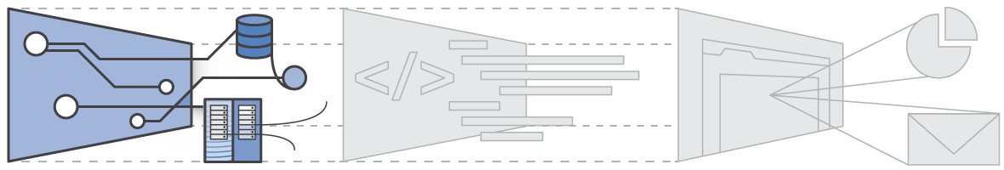
Infraestructura como servicio (IaaS)
Notes:
La Infraestructura como servicio, que a veces se abrevia a IaaS, contiene los bloques de creación fundamentales para la TI en la cloud.
Por lo general, proporciona acceso a las características de redes, a los equipos (virtuales o en software dedicado) y al espacio de almacenamiento de datos.
La Infraestructura como servicio le proporciona el mayor nivel de flexibilidad y control de la administración en torno a sus recursos de TI y guarda el mayor parecido con los recursos de TI existentes con los que muchos departamentos de TI y desarrolladores están familiarizados.

Slide 8
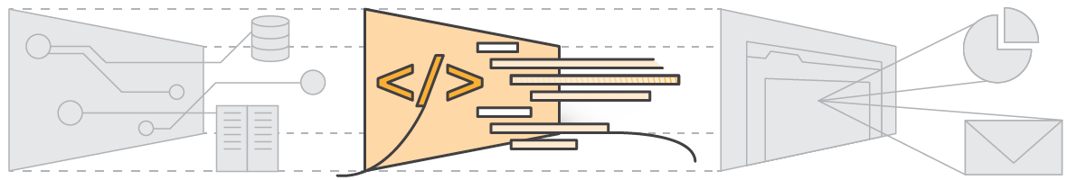
Plataforma como servicio (PaaS)
Notes:
Las Plataformas como servicio eliminan la necesidad de las compañías de administrar la infraestructura subyacente (normalmente hardware y sistemas operativos) y le permiten centrarse en la implementación y la administración de sus aplicaciones.
Esto contribuye a mejorar su eficacia, pues no tiene que preocuparse del aprovisionamiento de recursos, la planificación de la capacidad, el mantenimiento de software, los parches ni ninguna de las demás arduas tareas que conlleva la ejecución de su aplicación.

Slide 9
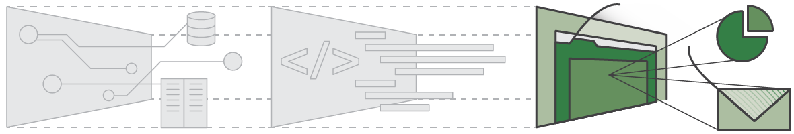
Software como servicio (SaaS)
Notes:
El Software como servicio le proporciona un producto completo que el proveedor del servicio ejecuta y administra.
En la mayoría de los casos, quienes hablan de Software como servicio en realidad se refieren a aplicaciones de usuario final. Con una oferta de SaaS, no tiene que pensar en cómo se mantiene el servicio ni en cómo se administra la infraestructura subyacente.
Solo tiene que preocuparse de cómo utilizar el software concreto.
GMAIL es un ejemplo común de una aplicación de SaaS es un programa de email en la Web que le permite enviar y recibir mensajes sin tener que administrar la agregación de características ni mantener los servidores y los sistemas operativos en los que se ejecuta el programa de email.

Slide 10
Modelos de implementación de cloud computing
Cloud Pública
Híbrida
Cloud Privada

Slide 11
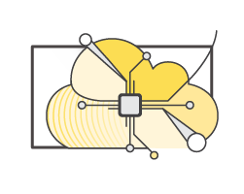
Cloud privada
Modelos de implementación de cloud computing
Notes:
Una aplicación basada en la cloud se encuentra implementada totalmente en la cloud, de modo que todas las partes de la aplicación se ejecutan en esta.
Las aplicaciones en la cloud se han creado directamente en la cloud o se han transferido de la infraestructura existente para aprovechar los beneficios de la cloud computing.
Las aplicaciones basadas en la cloud se pueden construir en partes de infraestructura de bajo nivel o pueden utilizar servicios de nivel superior que proporcionan abstracción de los requisitos de administración, arquitectura y escalado de la infraestructura principal.

Slide 12
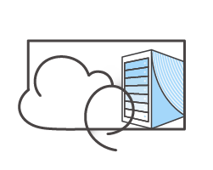
Híbrida
Modelos de implementación de cloud computing
Notes:
Una implementación híbrida es una manera de conectar la infraestructura y las aplicaciones entre los recursos basados en la cloud y los recursos existentes situados fuera de la cloud.
El método más común de implementación híbrida consiste en conectar la cloud y la infraestructura existente on-premise para ampliar e incrementar la infraestructura de la empresa en la cloud al mismo tiempo que se conectan estos recursos en la cloud con el sistema interno.

Slide 13
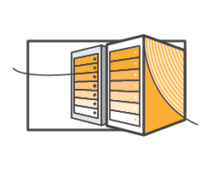
Cloud privada
Modelos de implementación de cloud computing
Notes:
La implementación de recursos privada mediante herramientas de administración de recursos y virtualización se denomina cloud privada”.
La implementación no aporta muchos de los beneficios de la cloud computing, pero a veces se utiliza por su capacidad de proporcionar recursos dedicados.
En la mayoría de los casos, este modelo de implementación es idéntico al de la infraestructura de TI antigua, mientras que utiliza tecnologías de virtualización y administración de aplicaciones para intentar incrementar el uso de los recursos.

Slide 14
ARQUITECTURAS CLOUD PÚBLICAS
Azure, Cloud.google, AWS

Slide 15
Interface de entrada Azure

Slide 16
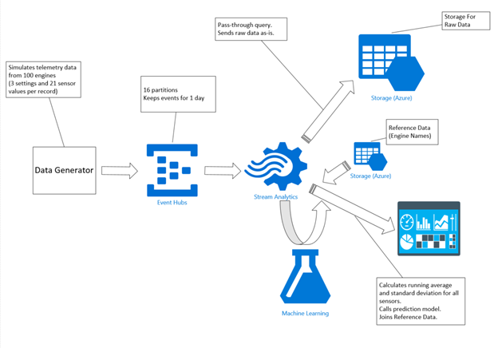
Arquitectura Azure

Slide 17
Interface de entrada Cloud.Google

Slide 18
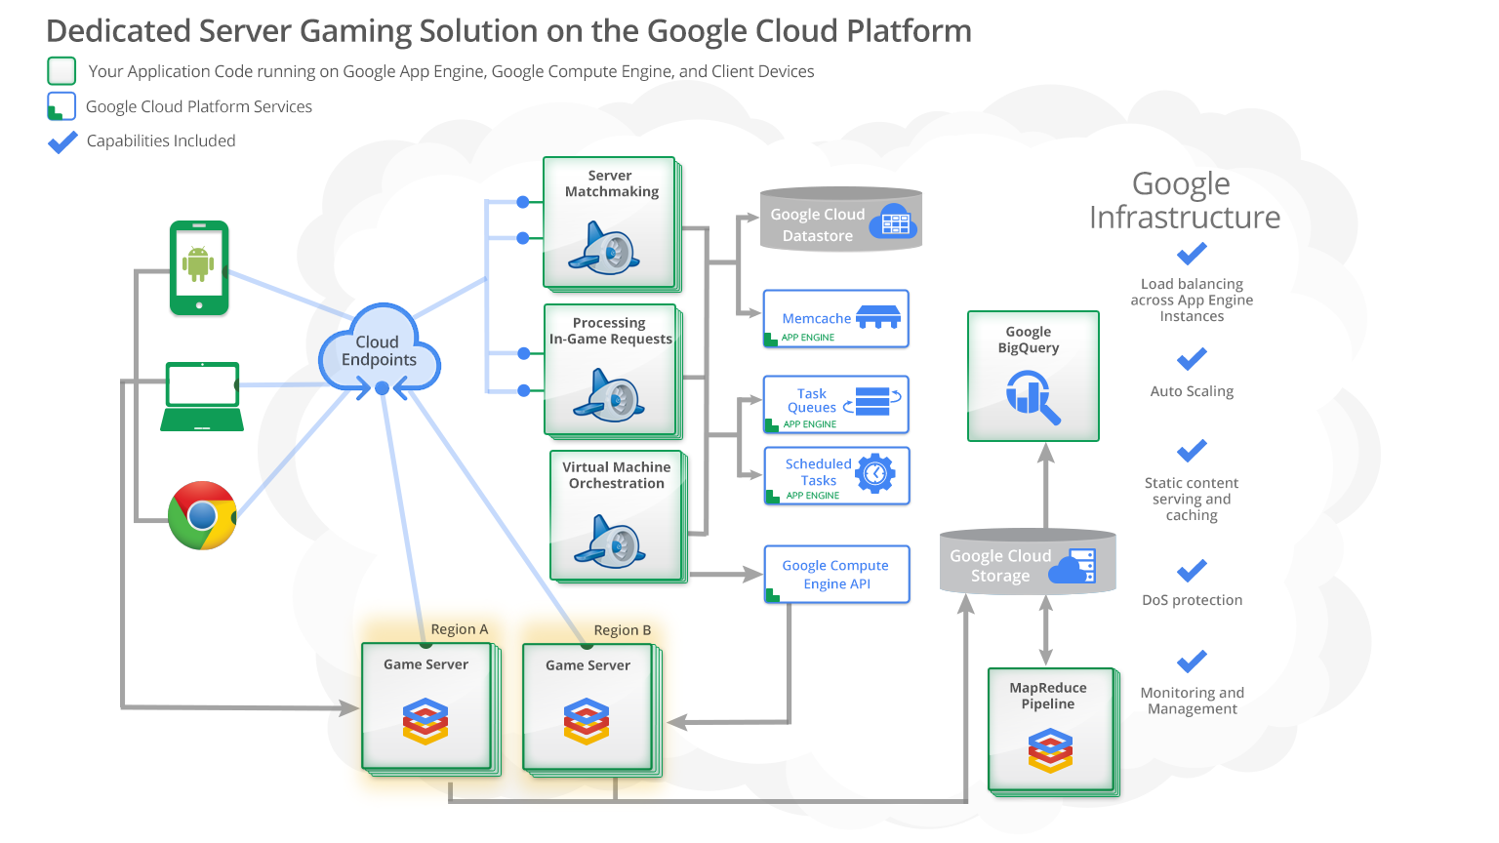
Arquitectura Cloud google

Slide 19
Interface de entrada AWS

Slide 20
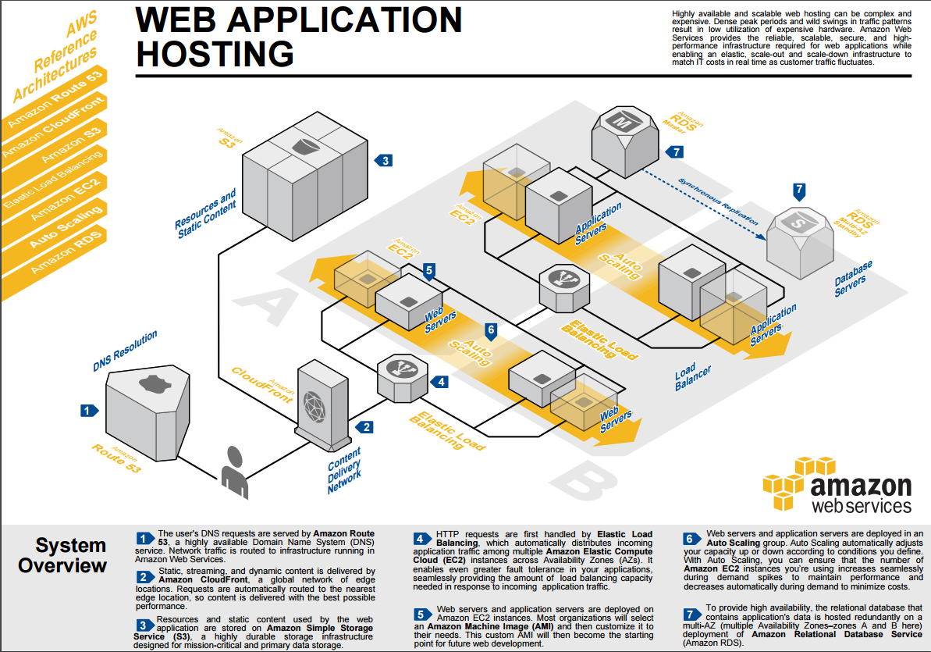
Arquitecturas (AWS)
https://aws.amazon.com/es/architecture/

Slide 21
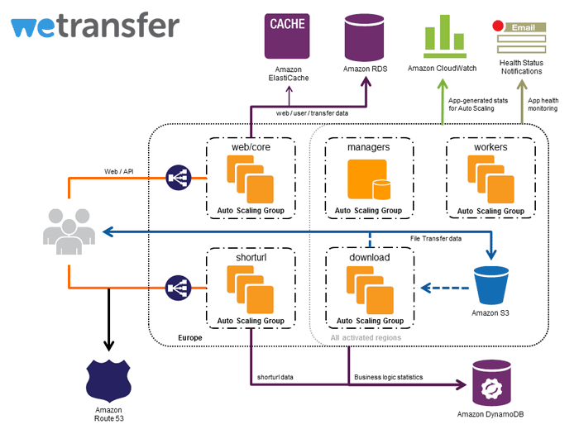

Slide 22
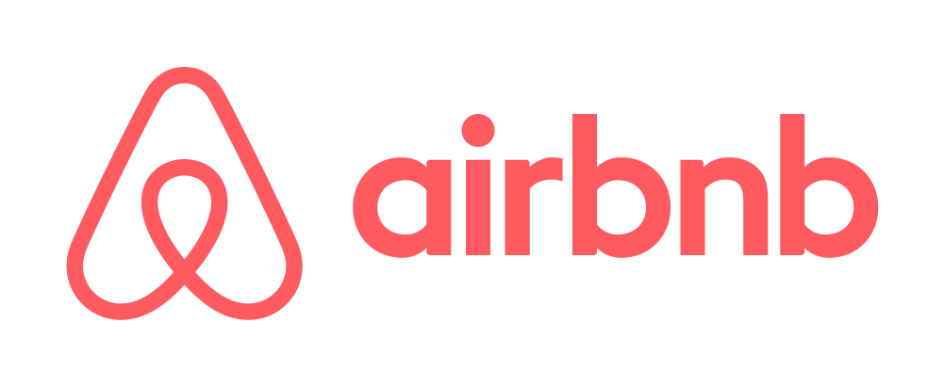
Airbnb has grown significantly over the last 3 years. To support demand, the company uses 200 Amazon Elastic Compute Cloud (Amazon EC2) instances for its application, memcache, and search servers. Within Amazon EC2, Airbnb is using Elastic Load Balancing, which automatically distributes incoming traffic between multiple Amazon EC2 instances. To easily process and analyze 50 Gigabytes of data daily, Airbnb uses Amazon Elastic MapReduce (Amazon EMR). Airbnb is also using Amazon Simple Storage Service (Amazon S3) to house backups and static files, including 10 terabytes of user pictures. To monitor all of its server resources, Airbnb uses Amazon CloudWatch, which allows the company to easily supervise all of its Amazon EC2 assets through the AWS Management Console, Command Line Tools, or a Web services API.
In addition, Airbnb moved its main MySQL database to Amazon Relational Database Service (Amazon RDS). Airbnb chose Amazon RDS because it simplifies much of the time-consuming administrative tasks typically associated with databases. Amazon RDS allows difficult procedures, such as replication and scaling, to be completed with a basic API call or through the AWS Management Console. Airbnb currently uses Multi-Availability Zone (Multi-AZ) deployment to further automate its database replication and augment data durability.
Airbnb was able to complete its entire database migration to Amazon RDS with only 15 minutes of downtime. This quick transition was very important to the fast-growing Airbnb because it did not want its community of users to be shut out of its marketplace for an extended period of time. Tobi Knaup, an engineer at Airbnb says, “Because of AWS, there has always been an easy answer (in terms of time required and cost) to scale our site.”
Fuente: AWS.com

Slide 23
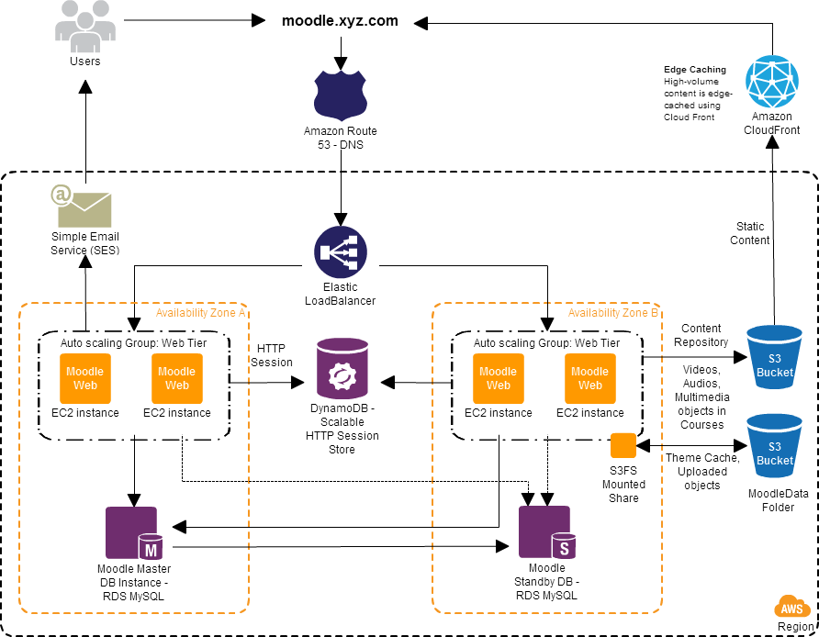
Para Moodle es correcta esta AWS?

Slide 24
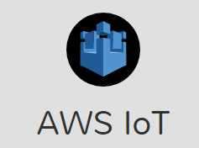
Proyecto de Curso

Slide 25
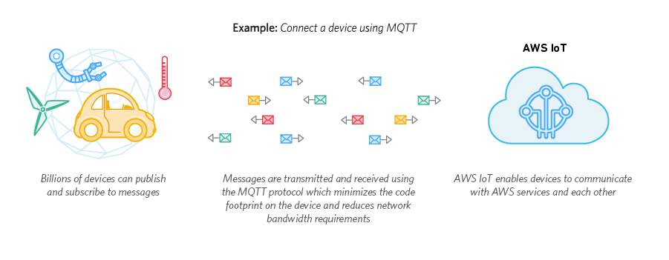
Facilidades AWS IoT
Conexión y gestión de dispositivos
Notes:
1. AWS IoT le permite conectar dispositivos a la nube y a otros dispositivos con facilidad. AWS IoT admite HTTP y MQTT, un protocolo de comunicación ligero especialmente diseñado para tolerar conexiones intermitentes, minimizar la huella de código en los dispositivos y reducir los requisitos de ancho de banda de la red. AWS IoT también admite otros protocolos personalizados y propios del sector, y los dispositivos pueden comunicarse entre sí incluso si utilizan protocolos distintos.

Slide 26
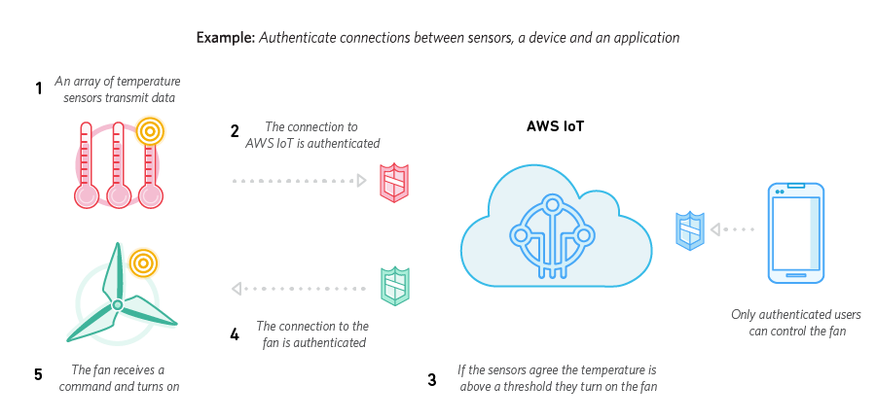
Facilidades AWS IoT
Protección de datos y conexiones de dispositivos
Notes:
AWS IoT ofrece autenticación y cifrado integral en todos los puntos de conexión, a fin de que los datos nunca se intercambien entre dispositivos y AWS IoT sin una identidad probada. Asimismo, puede proteger el acceso a dispositivos y aplicaciones mediante la aplicación de políticas con permisos granulares.

Slide 27
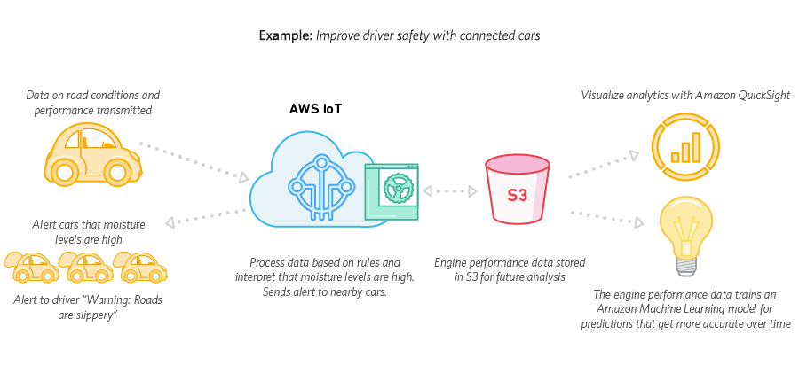
Facilidades AWS IoT
Procesamiento y utilización de datos de dispositivos
Notes:
Con AWS IoT, puede filtrar, transformar y utilizar datos de dispositivos sobre la marcha, conforme a las reglas empresariales establecidas. Puede actualizar las reglas para implementar nuevas características de dispositivos y aplicaciones cuando lo desee. AWS IoT facilita la utilización de servicios de AWS, como AWS Lambda, Amazon Kinesis, Amazon S3, Amazon Machine Learning y Amazon DynamoDB, para aplicaciones de IoT incluso más potentes.

Slide 28
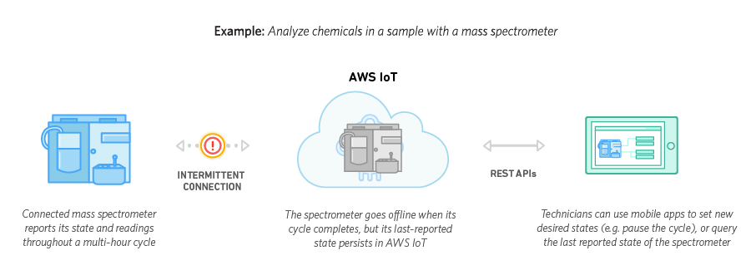
Facilidades AWS IoT
Lectura y definición de estados de dispositivos en cualquier momento
Notes:
AWS IoT almacena el último estado de un dispositivo, para que pueda leerse o definirse en cualquier momento, haciendo que el dispositivo aparezca en las aplicaciones como si estuviera conectado en todo momento. Esto supone que una aplicación puede leer el estado de un dispositivo incluso si está desconectado, y también permite definir el estado de un dispositivo e implementarlo cuando el dispositivo se vuelve a conectar.

Slide 29
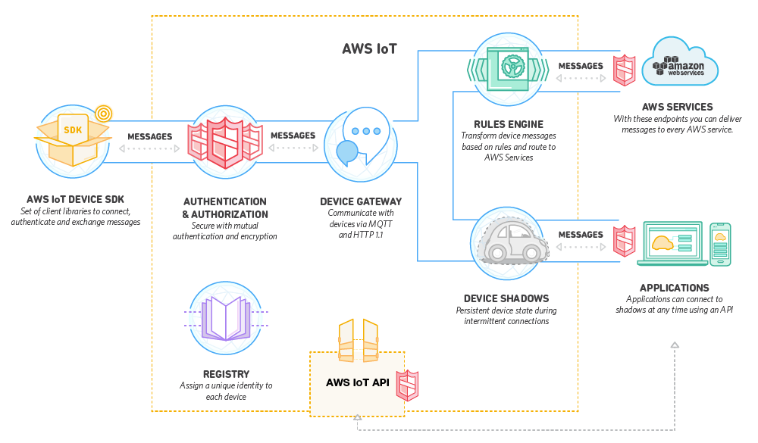
Características de AWS IoT
Notes:
AWS IoT es una plataforma que permite conectar dispositivos a servicios de AWS y a otros dispositivos, proteger datos e interacciones, procesar y utilizar datos de dispositivos y habilitar aplicaciones para que interactúen con dispositivos incluso cuando no están conectados.
SDK para dispositivos con AWS IoT
AWS IoT ofrece un SDK para poder conectar con facilidad y rapidez los dispositivos de hardware o las aplicaciones móviles. El SDK para dispositivos con AWS IoT permite a los dispositivos conectarse, autenticarse e intercambiar mensajes con AWS IoT mediante los protocolos MQTT o HTTP. El SDK para dispositivos admite C, JavaScript y Arduino, además de incluir bibliotecas cliente, la guía para desarrolladores y la guía de portabilidad para fabricantes. También puede usar una alternativa de código abierto o escribir su propio SDK.
2. Autenticación y autorización
AWS IoT ofrece autenticación y cifrado mutuos en todos los puntos de conexión, a fin de que los datos nunca se intercambien entre dispositivos y AWS IoT sin una identidad probada. AWS IoT admite el método de autenticación de AWS (denominado "SigV4"), así como la autenticación basada en el certificado X.509. Las conexiones que usan HTTP pueden utilizar cualquiera de estos métodos, mientras que las conexiones que usan MQTT utilizan la autenticación basada en certificados. AWS IoT también admite conexiones desde aplicaciones móviles de usuarios mediante Amazon Cognito, que lleva a cabo todos los pasos necesarios para crear un identificador único para los usuarios de aplicaciones y recuperar credenciales de AWS temporales con privilegios limitados.
3. Puerta de enlace de dispositivos
La puerta de enlace de los dispositivos con AWS IoT permite a los dispositivos comunicarse con AWS IoT de manera segura y eficaz. La puerta de enlace de los dispositivos puede intercambiar mensajes con el modelo de publicación/suscripción, que permite comunicaciones individuales y colectivas. Con este modelo de comunicación colectiva, AWS IoT permite a un dispositivo conectado difundir datos a varios suscriptores sobre un tema determinado. La puerta de enlace de los dispositivos escala automáticamente para admitir más de miles de millones de dispositivos sin necesidad de aprovisionar infraestructura.
4. Registro
El registro establece una identidad para los dispositivos y realiza un seguimiento de los metadatos, como los atributos y las capacidades de los dispositivos. El registro asigna una identidad exclusiva a cada dispositivo formateado de manera coherente, con independencia del tipo de dispositivo o de la forma en que se conecte. También admite metadatos que describen las capacidades de un dispositivo, si un sensor informa de la temperatura y si los datos son Fahrenheit o Celsius.
5. Motor de reglas
El motor de reglas permite compilar aplicaciones IoT para recabar, procesar, analizar y utilizar datos generados por dispositivos conectados a escala global sin tener que administrar ninguna infraestructura. El motor de reglas evalúa los mensajes entrantes publicados en AWS IoT y los transforma y entrega en otro dispositivo o en un servicio de la nube, conforme a las reglas empresariales establecidas. Una regla se puede aplicar a los datos de uno o varios dispositivos, y puede ejecutar una o varias acciones en paralelo.
El motor de reglas también puede enrutar los mensajes a puntos de enlace de AWS, entre otros, AWS Lambda, Amazon Kinesis, Amazon S3, Amazon Machine Learning, y Amazon DynamoDB. Es posible llegar a puntos de enlace externos a través de AWS Lambda, Amazon Kinesis y Amazon Simple Notification Service (SNS).
Puede crear reglas en la consola de administración o escribirlas con una sintaxis tipo SQL.
6. Alternativas de dispositivos
Con AWS IoT, puede crear una versión virtual persistente, o una "alternativa", de cada dispositivo que incluya el estado más reciente del dispositivo, a fin de que las aplicaciones u otros dispositivos puedan leer mensajes e interactuar con el dispositivo. Las alternativas de dispositivos persisten el último estado registrado y el futuro estado deseado de cada dispositivo, incluso aunque esté desconectado. Puede recuperar el último estado registrado de un dispositivo o definir un futuro estado deseado a través de la API o con el motor de reglas.

Slide 30
Precios IoT (AWS)
La capa gratuita de AWS IoT le permite comenzar con 250 000 mensajes gratuitos (publicados o enviados) al mes durante 12 meses.
Precios por región*
Un mensaje es un bloque de datos de 512 bytes procesado por AWS IoT, ya sea publicado o enviado por el servicio. Por ejemplo, una carga de 900 bytes se factura como dos mensajes.

Slide 31
Ejemplo de Precios 1
En el primer ejemplo, un dispositivo publica un mensaje de 500 bytes cada hora en AWS IoT y, a continuación, AWS IoT envía el mensaje a otros 5 dispositivos.
Coste de publicación en AWS IoT: En este ejemplo, el dispositivo publica 1 mensaje * 24 horas * 30 días = 720 mensajes al mes, lo que incurre en un coste de AWS IoT igual a: 720 * (5 USD/1 millón de mensajes) = 0,004 USD al mes por la publicación de mensajes.
Coste del envío a los dispositivos: Los 5 dispositivos, que reciben cada uno un mensaje cada hora de AWS IoT, recibirían 5 * 1 mensaje * 24 horas * 30 días = 3 600 mensajes al ms, lo que incurre en un coste de AWS IoT igual a: 3 600 * (5 USD/1 millón de mensajes) = 0,018 USD al mes por el envío de mensajes.
Coste total: Los dispositivos de este ejemplo incurrirían en un coste mensual de AWS IoT de 0,004 USD al mes por la publicación de mensajes, más un coste mensual de AWS IoT de 0,018 USD al mes por el envío de mensajes, lo que equivale a un total de AWS IoT de 0,022 USD.

Slide 32
Ejemplo de Precios 2
En el segundo ejemplo, un dispositivo publica un mensaje de 1 024 bytes por minuto en AWS IoT. A continuación, AWS IoT envía cada uno de los mensajes a Amazon S3.
Coste de publicación en AWS IoT: Cada publicación de un mensaje de 1 024 bytes se facturará como dos mensajes (AWS IoT define un mensaje como un bloque de datos de 512 bytes). El dispositivo de este ejemplo generaría 2 mensajes * 60 minutos * 24 horas * 30 días = 86 400 mensajes al mes, lo que incurriría en un coste de AWS IoT igual a: 86 400 * (5 USD/1 millón de mensajes) = 0,432 USD al mes por la publicación de mensajes.
Coste del envío a S3: AWS IoT no cobra las entregas a los siguientes extremos de AWS: Lambda, DynamoDB, S3, Kinesis, SNS y SQS. Como los mensajes de este ejemplo se envían de AWS IoT a Amazon S3, no se incurre en ningún coste de AWS IoT por el envío de mensajes. Sin embargo, se sigue incurriendo en los costes estándar de Amazon S3.
Coste total: El dispositivo de este ejemplo incurriría en un coste mensual de AWS IoT de 0,432 USD por la publicación de mensajes, pero ningún coste por el envío de mensajes (porque AWS IoT no cobra los envíos a S3), con lo que el coste total de AWS IoT sería de 0,432 USD.

Slide 33
Ejemplo de Precios 3
En el tercer ejemplo, 100 sensores publican cada uno un mensaje de 400 bytes en AWS IoT cada minuto. A continuación, AWS IoT envía todos los mensajes a otro dispositivo y a DynamoDB.
Coste de publicación en AWS IoT: Los 100 sensores generarían 100 dispositivos * 1 mensaje * 60 minutos * 24 horas * 30 días = 4,3 millón de mensajes al mes, lo que incurriría en un coste de AWS IoT igual a: 4,3 * (5 USD/1 millón de mensajes) = 21,50 USD al mes por la publicación de mensajes en AWS IoT.
Coste del envío a los dispositivos: El dispositivo de medición recibe 100 mensajes por minuto de AWS IoT, lo que incurriría en un coste de AWS IoT igual a: 1 dispositivo * 100 mensajes * 60 minutos * 24 horas * 30 días = 4,3 millones de mensajes al mes, lo que incurriría en 4,3 * (5 USD/1 millón de mensajes) = 21,50 USD al mes por el envío de mensajes en AWS IoT.
Coste del envío a DynamoDB: AWS IoT no cobra las entregas a los siguientes extremos de AWS: Lambda, DynamoDB, S3, Kinesis, SNS y SQS. En este ejemplo, no se incurre en ningún coste de AWS IoT por el envío de mensajes a DynamoDB. Sin embargo, se sigue incurriendo en los costes estándar de Amazon DynamoDB.
Coste total: Este ejemplo incurriría en un coste mensual de AWS IoT de 21,50 USD al mes por la publicación de mensajes, más un coste mensual de AWS IoT de 21,50 USD al mes por el envío de mensajes, lo que equivale a un total de AWS IoT de 43,00 USD.

Slide 34
TALLERES

Slide 35
1. Creación de la cuenta AWS 2. Creación cuenta cloud.google.com 3. Creación cuenta azure y azureml 4. Creación cuenta BlazeMeter Creación cuenta new relic

Slide 36
1. Ejemplos Reales SED, Ciénaga, BIM

Slide 37
Ejercicio AWS IoT
Learn how AWS IoT works with this interactive tutorial
https://console.aws.amazon.com/iot/home?region=us-east-1#/tutorial/help?step=1

Slide 38
Talleres básicos
https://run.qwiklabs.com

